Slide 1


Herramienta gráfica para el diseño de componentes simples y estados estáticos de una interfaz gráfica de usuario.
Daniel Camba Lamas
EI 16/17-023
Javier Rodeiro Iglesias

Slide 2
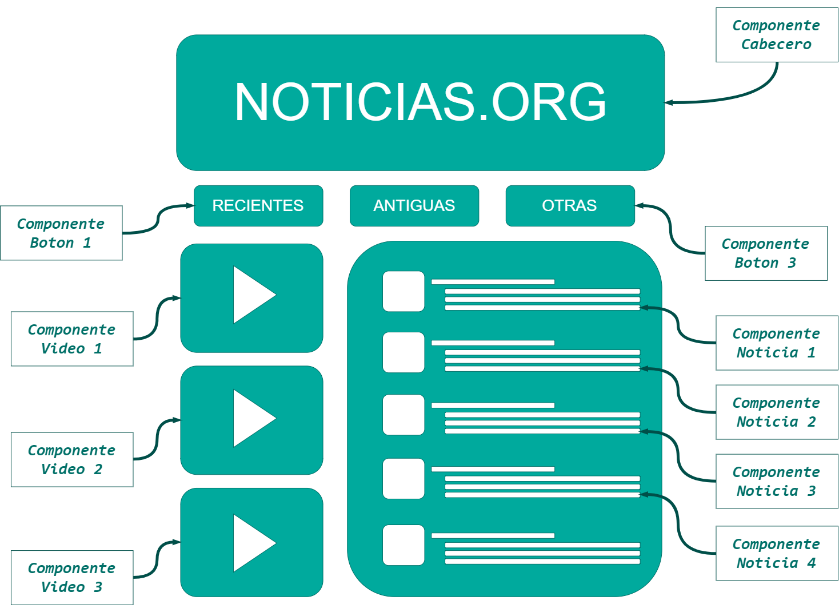
CONTEXTUALIZACIÓN

Slide 3
{
CONTEXTUALIZACIÓN
Nombre
Fichero (Ruta)
Activo
Visible
Alto
Ancho
Posición Eje X
Posición Eje Y
Posición Eje Z
COMPONENTE
SIMPLE

Slide 4
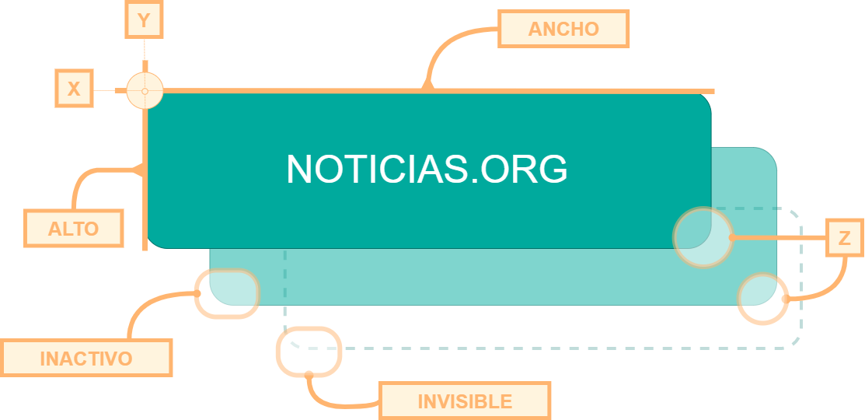
CONTEXTUALIZACIÓN

Slide 5
{
CONTEXTUALIZACIÓN
[
]
Número
Componente Simple
,
Componente Simple
,
Componente Simple
…
ESTADO

Slide 6
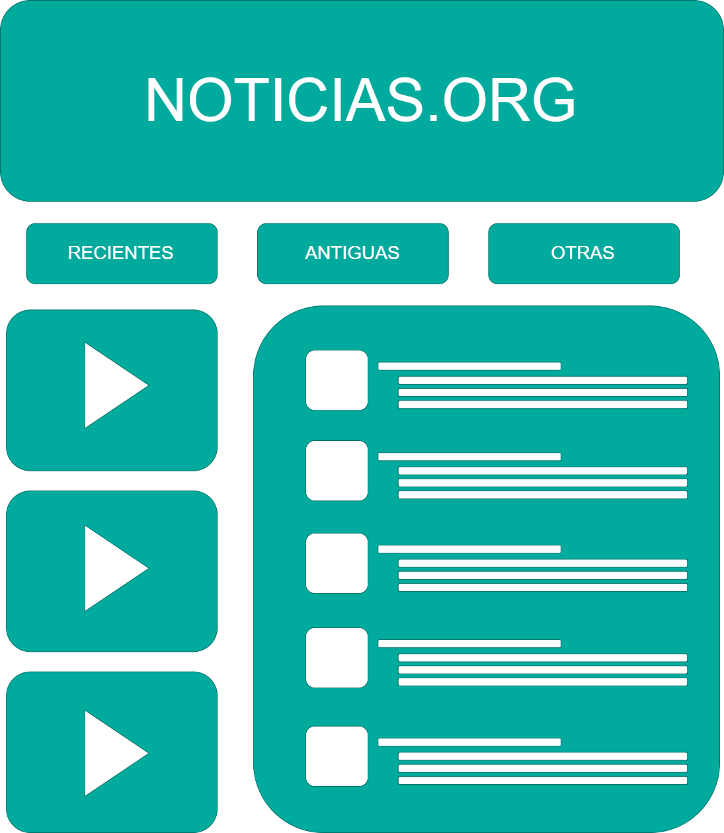
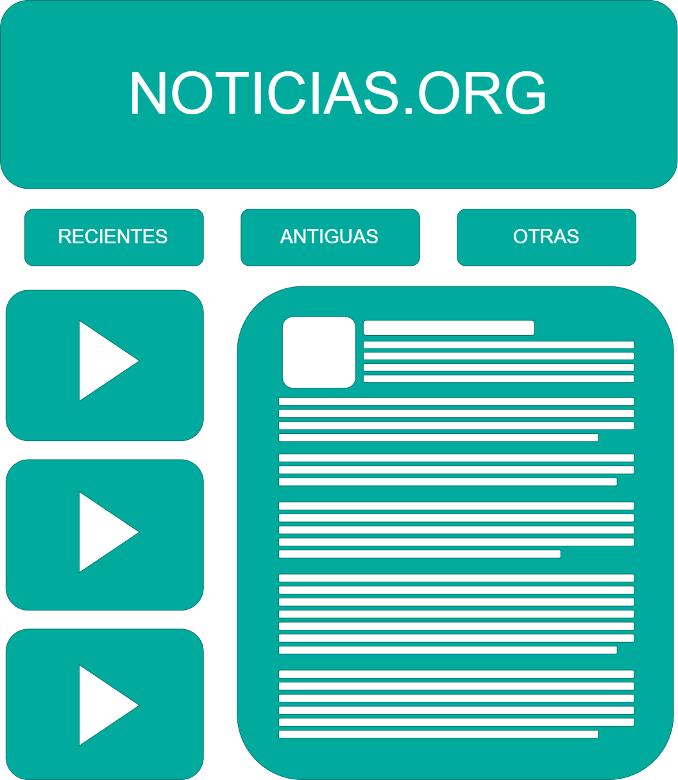
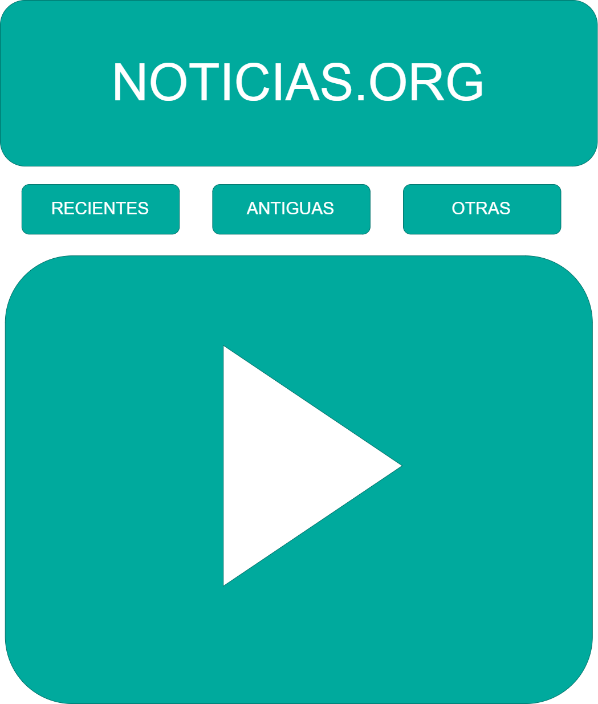
CONTEXTUALIZACIÓN
1
2
3

Slide 7
¿
?
PLANIFICACIÓN
Framework GUI:
Electron, Gtk, Qt
LANG:
Js, Python, C++
CREAR y VALIDAR
XML
CAPTURAR y RESPONDER
EVENTO DE USUARIO

Slide 8
PLANIFICACIÓN
}
Framework GUI:
Electron, Gtk, Qt
LANG:
Js, Python, C++
CREAR y VALIDAR
XML
CAPTURAR y RESPONDER
EVENTO DE USUARIO
Qt
}
Python
}
Lxml
}
Qt

Slide 9
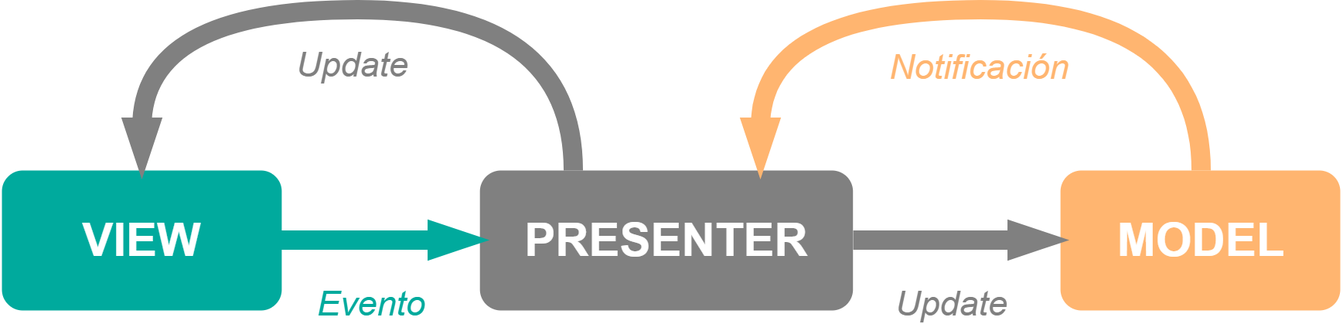
PLANIFICACIÓN
MVP Vista Pasiva

Slide 10
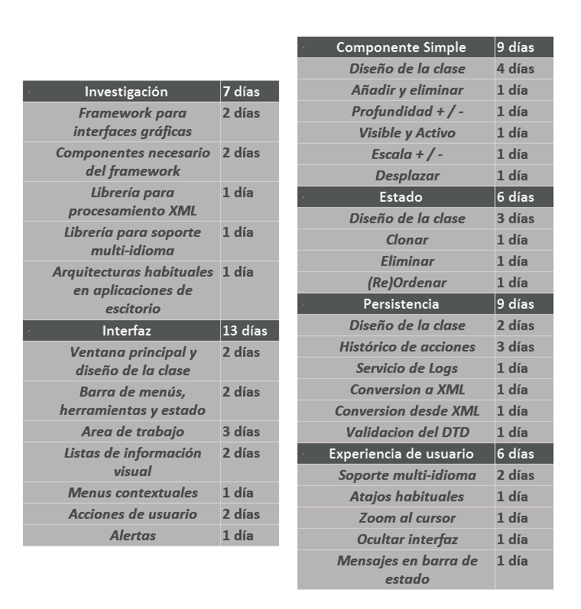
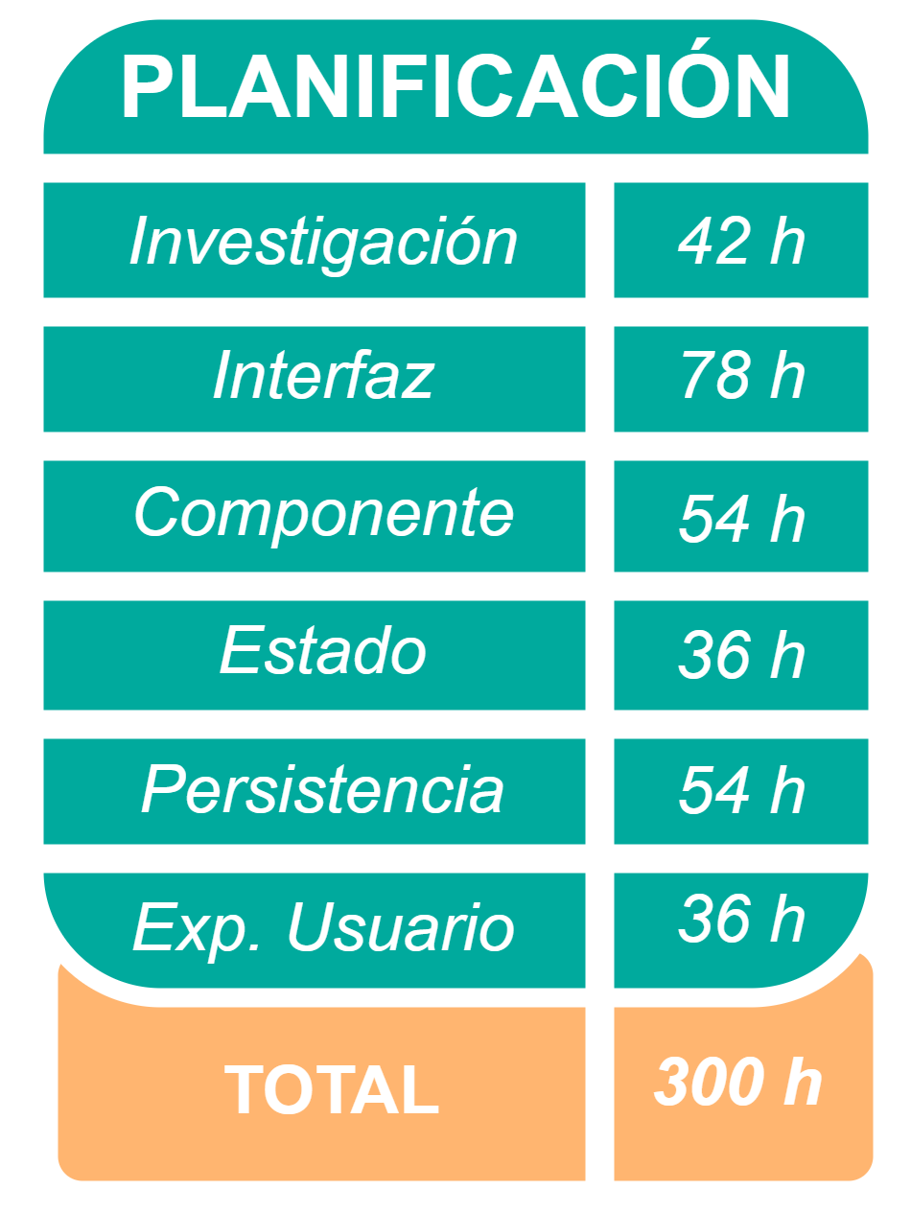
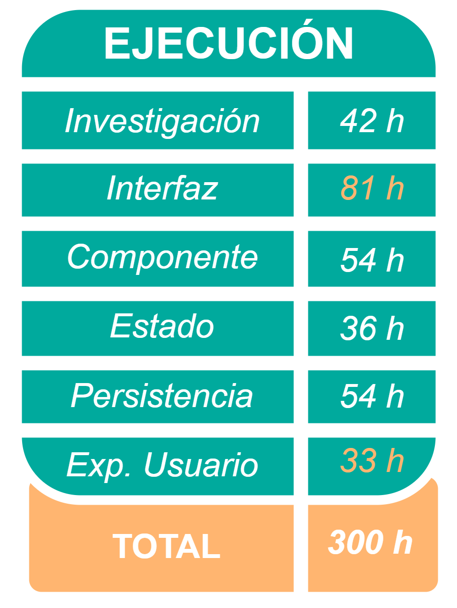
PLANIFICACIÓN

Slide 11
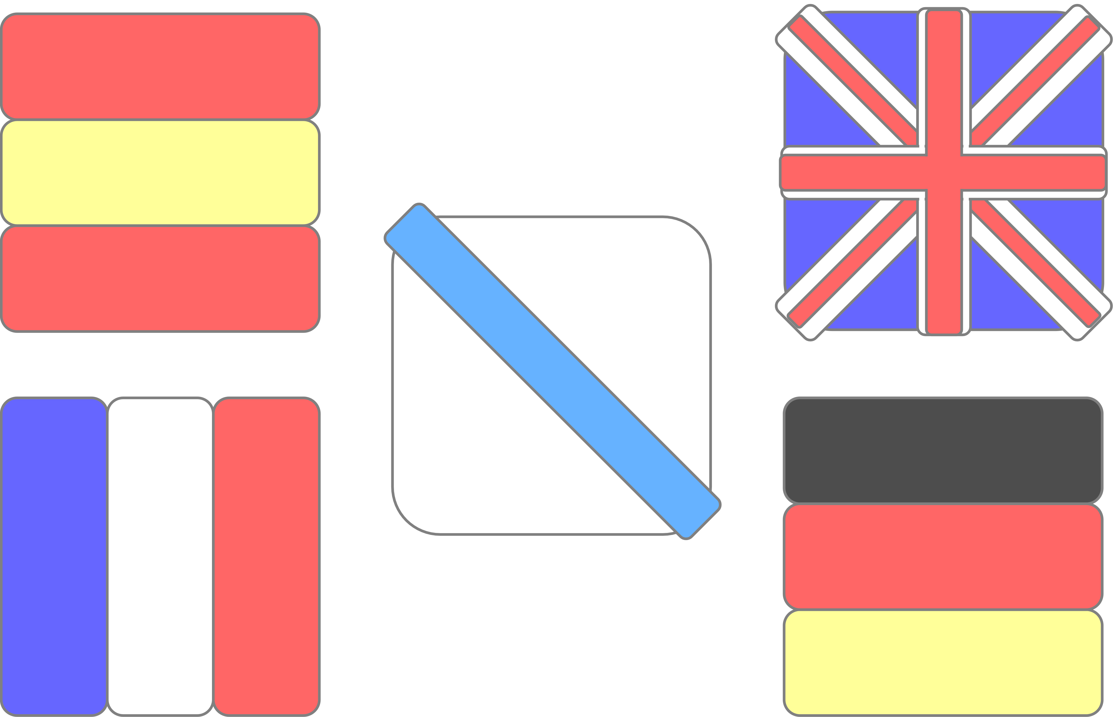
EXPERIENCIA DE USUARIO

Slide 12
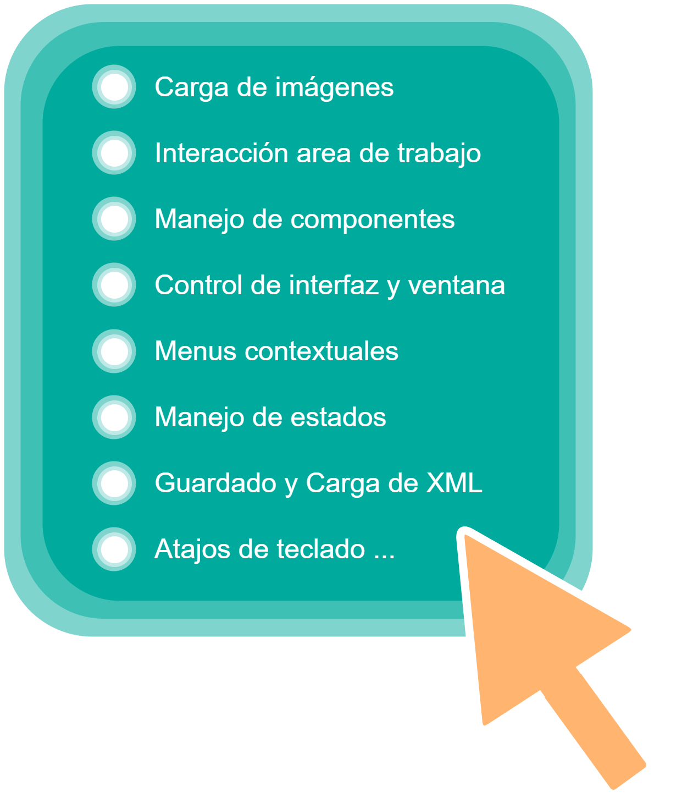
EXPERIENCIA DE USUARIO
Interacciones
De Usuario

Slide 13
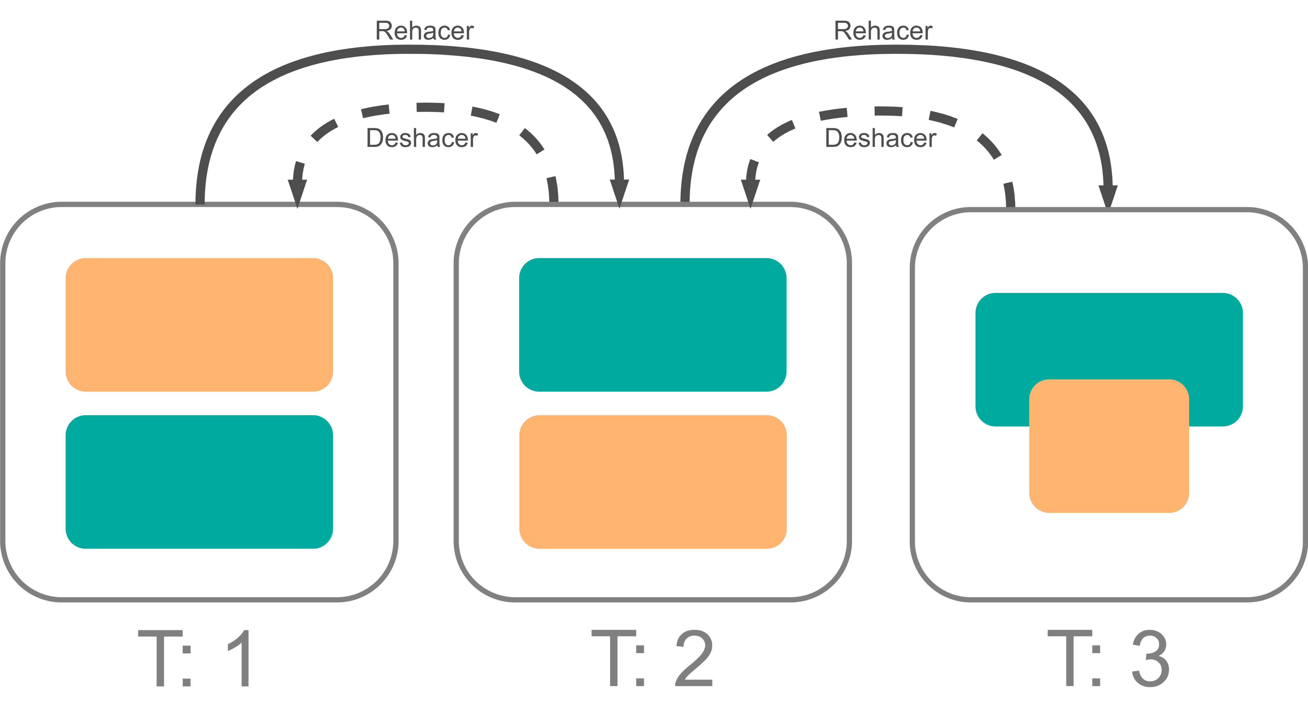
EXPERIENCIA DE USUARIO
Historial de Acciones (UNDO)

Slide 14
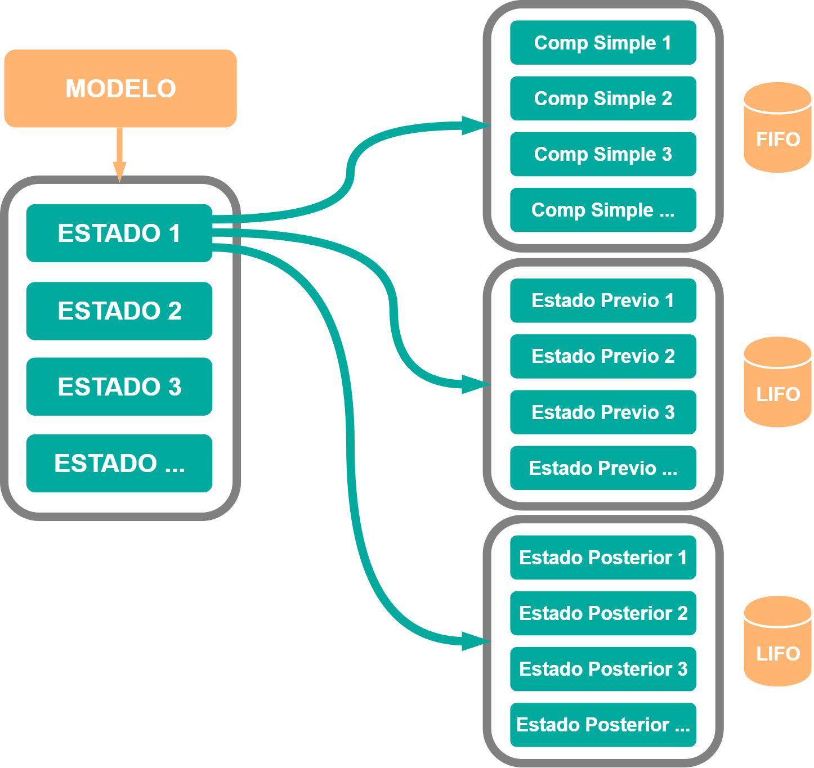
DETALLES IMPLEMENTACIÓN
Diagrama
Capa Modelo

Slide 15
OTRAS CARACTERÍSTICAS
(04:34:45.160110) Loading project from D:/devbox/py/prototypist/Demos/youtube.xml
(04:34:45.166654) XML validation against DTD: True
(04:34:49.847242) Decremented viewport zoom to 62.09%
(04:34:52.398041) Increment viewport zoom to 68.3%
(04:35:05.986414) Moved item SC_x0v, 3.221020000000253 pos on X, 0.0 pos on Y
(04:35:08.885463) Deleted a batch of components
(04:35:19.890949) Undone previous action
(04:35:21.042222) Redone subsequent action
(04:35:26.090219) State switched to: 1
(04:35:27.361843) Clonated state to the end
(04:35:27.366335) Context menu over states tree
(04:35:57.873281) Saving project on C:/Users/camba/Desktop/yt_xml/yt.xml
(04:36:04.466416) SESSION ENDED !
LOG de Acciones

Slide 16
VALIDACIÓN MARCO TEÓRICO

Slide 17
DEMOSTRACIÓN

Slide 18
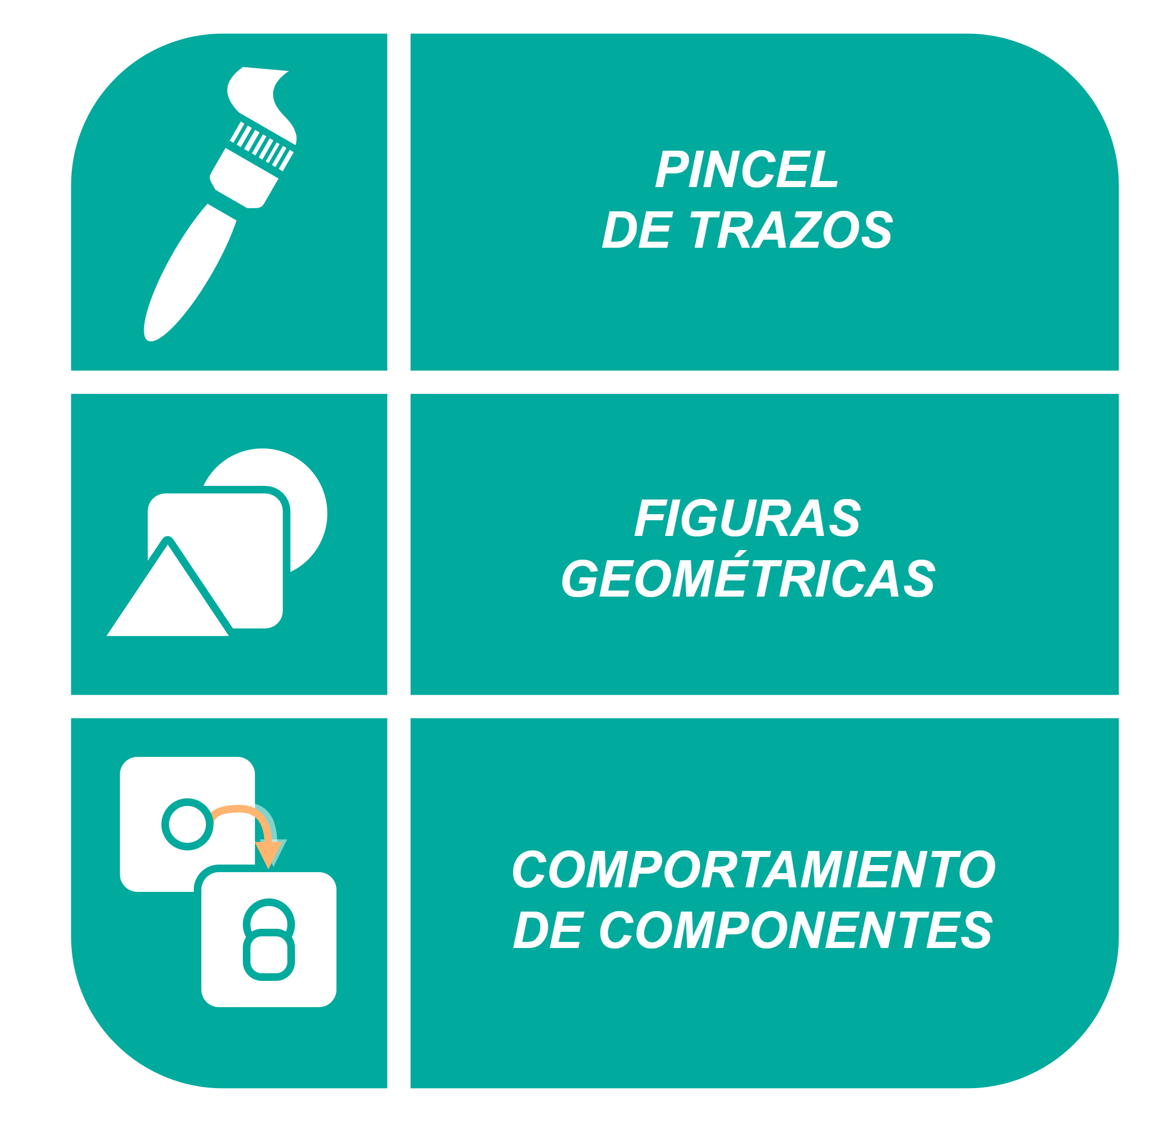
FUTURAS AMPLIACIONES

Slide 19
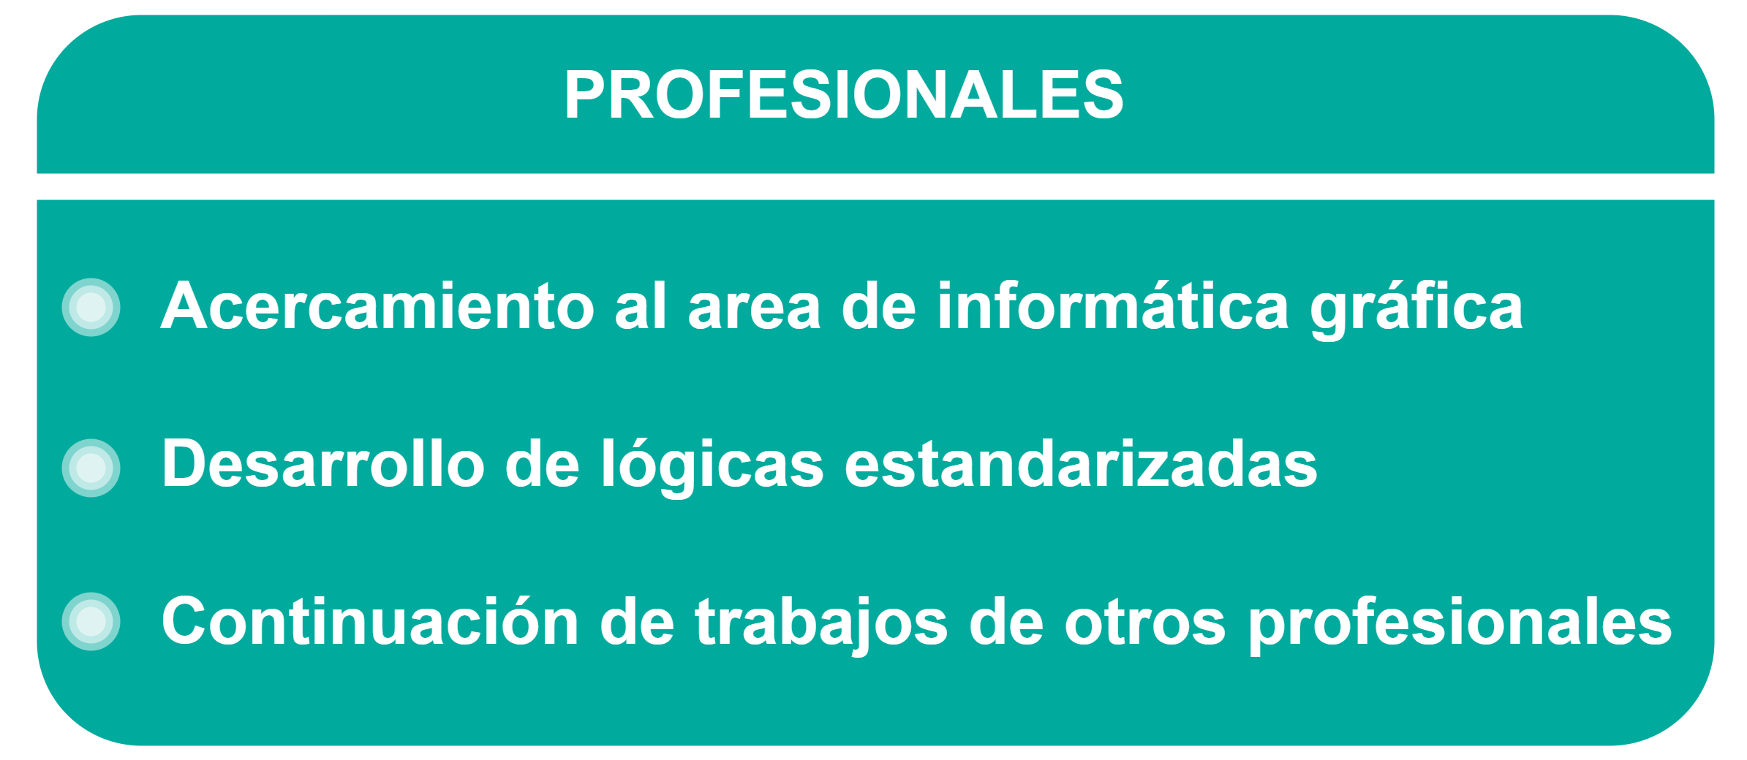
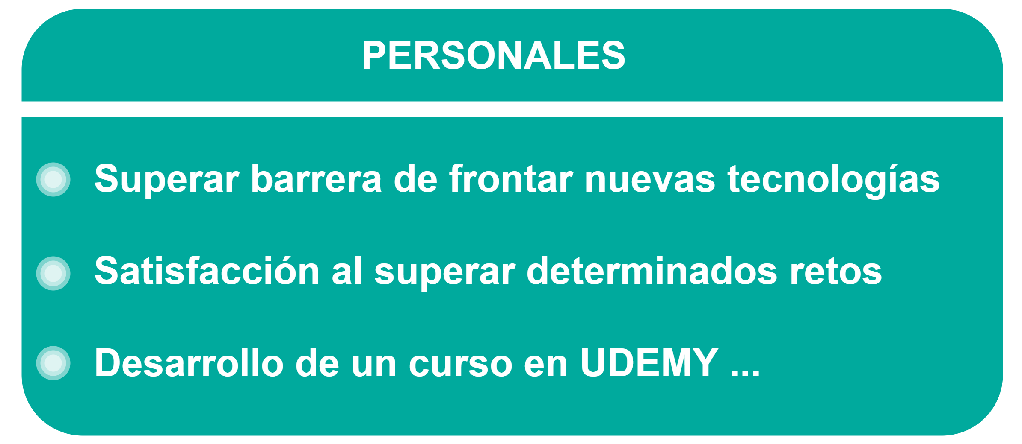
CONCLUSIONES

Slide 20
GRACIAS
POR SU ATENCIÓN

